Slide 1
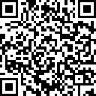
浜松子どもソーシャルワーク研究会
浜松子ども臨床事例検討会合同開催
（NPO法人しずおか子ども家庭プラットフォーム）
昨今、貧困や虐待、養育困難等子どもを取り巻く環境は大きな変化を迎えています。子どもや家庭が支援につながる機会は広がってきていますが、地域には周囲から支えてくれる支援やサービスが必要だと思われる家庭でも、拒否的になり支援につながらないケースもみられます。支援者が諦めそのままにしてしまうと孤立した状況が続き、親自身が問題を抱え込み、子どもが影響を受けることにもつながり、時間が経つとより根深い問題になっていきます。このようなケースでは、家庭に何が起こり、どのようなアプローチによってつながりをもてていくのか、課題と展望を検討する機会とします。
日 時 2023年10月27日（金）19：00～21：00（受付開始18：30）
場 所 福祉交流センター大会議室（参集形式です）
費 用 無料
対 象 児童、障害、保育、教育分野で働いている専門職の方
守秘義務を遵守できる方
テーマ 支援を拒む・介入しづらい家庭への私たちの取り組み
①講義
土屋 早苗氏 （保健師）
（浜松市西区健康づくり課母子保健グループ長）
山内 愛美氏 （保健師）
（浜松市南区社会福祉課家庭児童相談室グループ長）
本宮 早奈映氏 （相談員）
（浜松市北障がい者相談支援センターセンター長）
②シンポジウム
③まとめ
司 会
平野 明臣氏（浜松市東障がい者相談支援センターセンター長）
参加申し込み グーグルフォームURL
https://forms.gle/vBDn743sEPT5iNd4A
ご氏名、ご所属、職種（資格等）ご連絡先（メールアドレス）を明記の上お申し込みください。QRコードからも申し込み可能です。
締め切り日2023年10月20日(金)

Slide 2
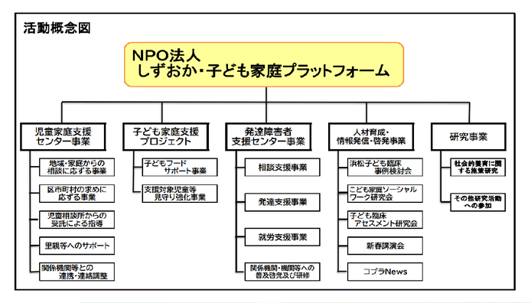
NPO法人しずおか・子ども家庭プラットフォーム
子ども家庭ソーシャルワーク研究会・子ども臨床事例検討会
昨今、子どもや家庭をとりまく状況は複雑かつ困難となっています。その子どもや家庭にかかわる支援も同様に難しさを増しており、支援者が知識や理解を深めていくと共に、つながりも大切になっています。支援者の為に、強いては困難さを増す子どもや家庭の為にＮＰＯ法人しずおか・子ども家庭プラットフォームでは人材育成・情報発信・啓発事業としてこどもソーシャルワーク研究会、子ども臨床事例検討会を行っております。気軽に参加できる勉強会を開催しておりますので、ご興味のある方は是非ご参加ください。
浜松子ども臨床事例検討会
村瀬 修
（しずおか・子ども家庭プラットフォーム）
山本 弘一
（JA静岡厚生連遠州病院小児科）
竹市 峻
（聖隷クリストファー小中学校）
遠藤 友也
（社会福祉法人和光会児童養護施設和光寮）
高橋 誠
（浜松市東障がい者相談支援センター）
藤田 梓
（独立行政法人国立病院機構天竜病院児童精神科）
山下さおり
（浜松市教育総合支援センター）
平野 明臣
（浜松市東障がい者相談支援センター）
浜松子ども家庭ソーシャルワーク研究会
雨宮 寛
（浜松市障がい者基幹相談支援センター）
平川 悦子
（浜松市教育委員会スクールソーシャルワーカー）
紅谷 純
（社会福祉法人小羊学園 在宅支援センターぱぴるす）
佐々木 正和
（聖隷クリストファー大学社会福祉学部）
川嶋 章記
（医療法人社団至空会相談支援センターだんだん）
亀井 崇史
（障害者就業・生活支援センターだんだん）
村上 巧
（医療法人社団至空会多機能型事業所だんだん）
青野 結衣
（独立行政法人国立病院機構天竜病院児童精神科）
村瀬 修
（しずおか・子ども家庭プラットフォーム）
平野 明臣
（浜松市東障がい者相談支援センター）
当法人の活動にご賛同くださいます方は、下記アドレスまでメールをお送り下さい。
NPO事務局よりご案内メールをお送り致します。 メールアドレス info@npo-platform.com
設立の趣旨にご賛同下さいます方は、会員としてNPOにご入会いただければ幸いです。
現在は、サポート会員を積極的に募集しております。
詳しいご案内はHPを御覧ください https://www.npo-platform.com/

